Slide 1
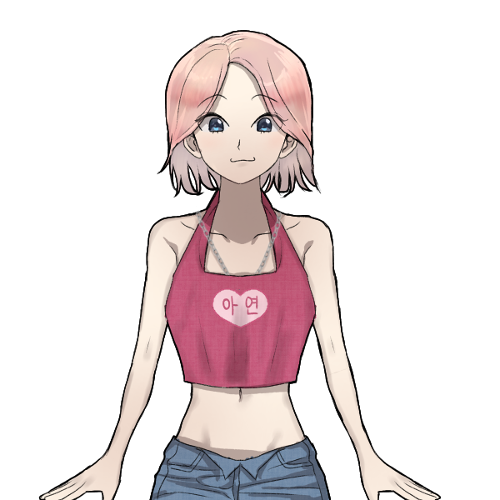
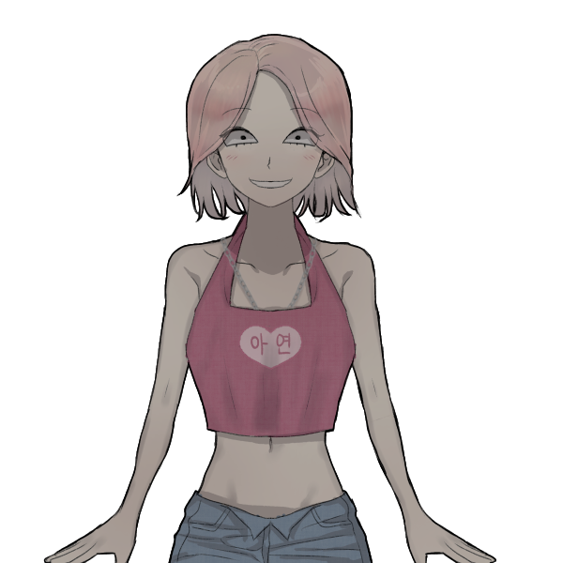

썸녀의 이상형이 스포츠게임 잘하는 남자라니, 무리무리!(※무리가 아니었다?!)
2D게임 프로그래밍 2차발표
2022180029 이세영
Notes:
안녕하세요. 2d게임프로그래밍 2차발표를 하게될 이세영입니다. 지금까지의 제 진행상황과 데모플레이영상을 발표하도록 하겠습니다.

Slide 2
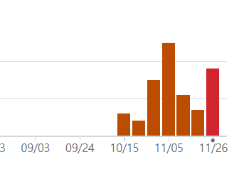
커밋통계
Week of Oct 15 | 6회
Week of Oct 22 | 4회
Week of Oct 29 | 15회
Week of Nov 5 | 25회
Week of Nov 12 | 11회
Week of Nov 19 | 7회
Week of Nov 26 | 18회
Notes:
이건 지금까지의 제 커밋통계입니다.

Slide 3
개발계획 평균 – 40%완료
1주차 100% | 그래픽 리소스, 사운드 리소스 준비 (전부 준비함)
2주차 100% | 극 초반부와 후반부의 노벨 게임 부분 구현 (전부구현함)
3주차 70% | 볼링게임 구현 (볼링씬 전체, 상대 ai 개발) ->볼링게임은 구현했으나 상대 ai를 구현하지못함
4주차 100% | 에어하키 게임 구현 (에어하키씬 전체 , 상대 ai개발) ->ai와 에어하키씬 전체 구현완료
5주차 70% | 농구게임 구현(농구게임 구현, 상대 ai개발) ->농구게임은 구현했으나 ai를 구현하지못함
6주차 0% | 위의 스포츠게임을 구현하는데에 성공했다면 다른 추가 스포츠게임을 구현하고, 그렇지 않다면 마저 보완한다. ->다른 스포츠게임을 만들지못함
7주차 100% | 전체적으로 더 세심히 보완해 게임의 디테일을 살린다. -> 3D 디테일 구현
8주차 100% | 발표준비와 같은 마무리단계를 거친다. ->발표준비 완료
Notes:
1차발표때 세웠던 계획입니다. 한게임을 먼저 개발해야만 다음 게임을 개발할 수 있다는 계획엔 무리가 있어 모든 게임을 하나씩 전부 구현하려했습니다.

